Slide 1
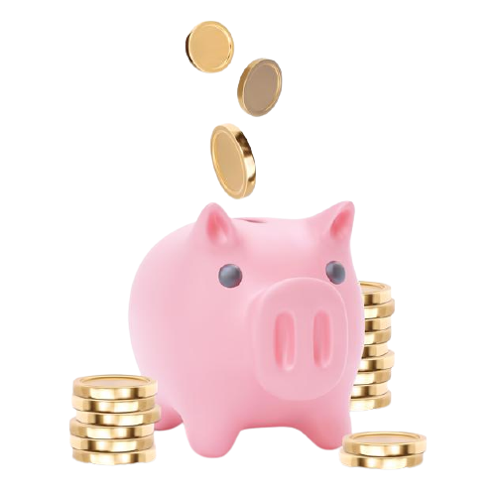
la monnaie

Slide 2
Vous trouverez ici le travail réalisé par vos soins sur le rituel de la monnaie.
Nous avons mis les diapos qui avaient été réalisées au cours de la visio ainsi qu’un modèle vierge pour chaque niveau si vous souhaitez le poursuivre ou le faire évoluer pour votre classe.

Slide 3
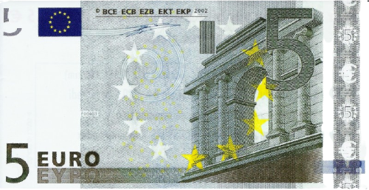
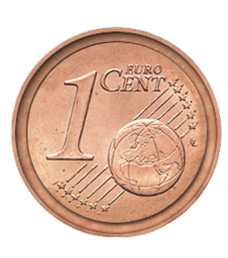
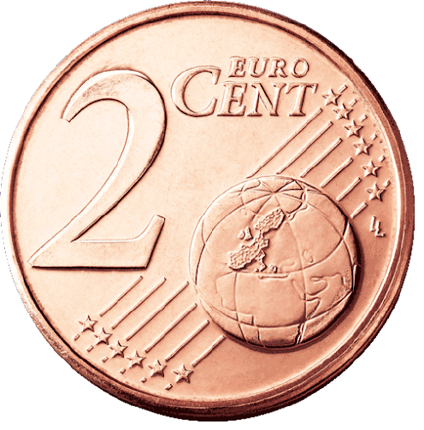
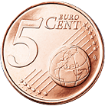
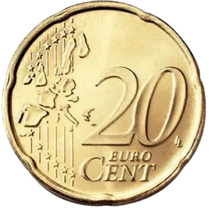
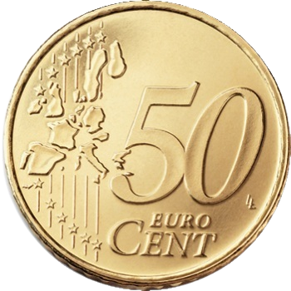
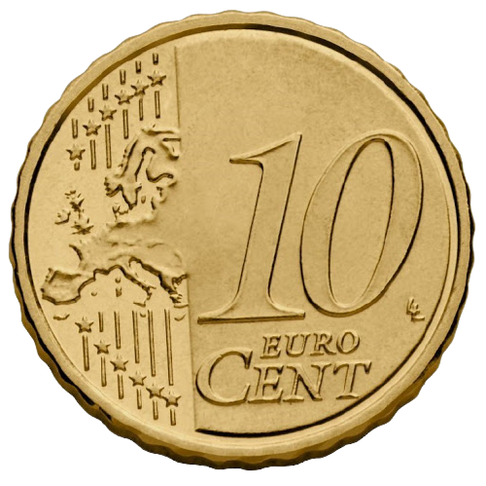
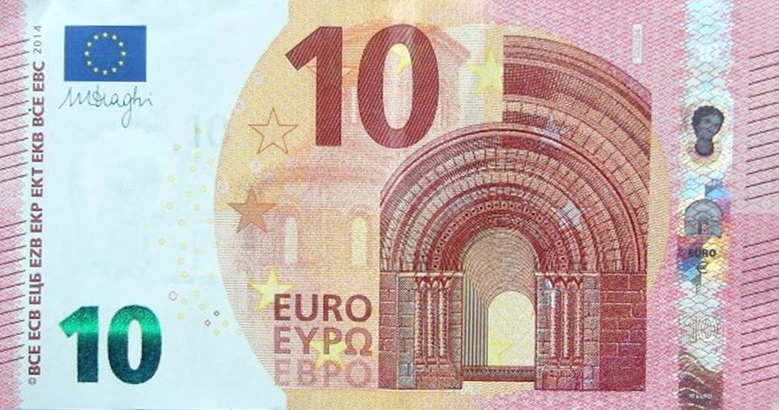
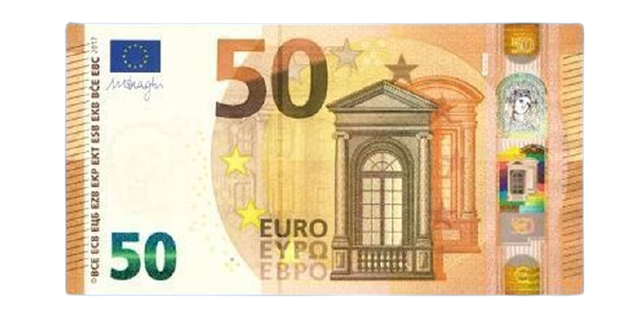
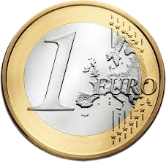
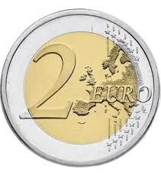
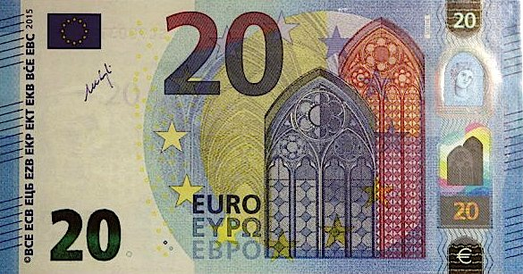
aide

Slide 4
0
Combien de pièces faut-il dans chaque cas pour avoir 1 €?
Pièces
nombre de pièces | 1 | 2 | 5 | 10 | 20

Slide 5
0
Combien de pièces faut-il dans chaque cas pour avoir 1 €?
CORRECTION
Pièces
nombre de pièces | 1 | 2 | 5 | 10 | 20

Slide 6
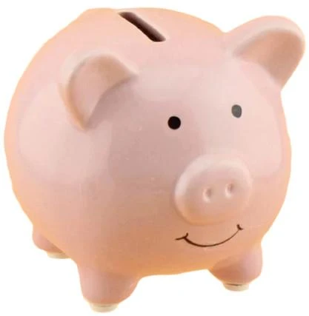
Place dans la tirelire les pièces et les billets pour avoir 25 €?
(plusieurs solutions)
1
Notes:
vous pouvez utiliser la diapositive aide ( slide 3) pour insérer la monnaie dont vous avez besoin.

Slide 7
1
CORRECTION
Par exemple ….
Pour vous simplifier la correction, vous pouvez réalisez un copier/ coller des textes, tableaux réalisés dans la slide précédente.
Notes:
vous pouvez utiliser la diapositive aide ( slide 3) pour insérer la monnaie dont vous avez besoin.

Slide 8
2
Maman me donne 5 euros pour aller
à la boulangerie acheter une baguette
et 4 croissants.
La baguette coûte 1 euro et 20 centimes
et les croissants 70 centimes chacun.
Entoure la monnaie que la vendeuse
va me rendre.
Notes:
vous pouvez utiliser la diapositive aide ( slide 3) pour insérer la monnaie dont vous avez besoin.

Slide 9
2
CORRECTION
1,20 + 0,70 + 0,70 + 0,70 + 0,70 = 3,90
5,00 - 4,00= 1,00
La vendeuse doit me rendre 1 euro
Notes:
vous pouvez utiliser la diapositive aide ( slide 3) pour insérer la monnaie dont vous avez besoin.

Slide 10
3
Zoé achète un livre coûtant 24 €. Elle donne 2 billets de 20€.
Entoure les billets et/ou pièces que va lui rendre la vendeuse ?
Notes:
vous pouvez utiliser la diapositive aide ( slide 3) pour insérer la monnaie dont vous avez besoin.

Slide 11
3
Zoé achète un livre coûtant 24 €. Elle donne 2 billets de 20€.
CORRECTION
La vendeuse lui rend 16€.
Notes:
vous pouvez utiliser la diapositive aide ( slide 3) pour insérer la monnaie dont vous avez besoin.

Slide 12
Trouve comment faire 11 euros.
4
Notes:
vous pouvez utiliser la diapositive aide ( slide 3) pour insérer la monnaie dont vous avez besoin.

Slide 13
4
CORRECTION
correction
Notes:
vous pouvez utiliser la diapositive aide ( slide 3) pour insérer la monnaie dont vous avez besoin.

Slide 14
5
Maman achète une poupée pour Zoé qui coûte 13€ et une voiture à Arthur qui coûte 11€. Combien a-t-elle payé? Entoure les pièces et les billets qu’elle doit donner.
Notes:
vous pouvez utiliser la diapositive aide ( slide 3) pour insérer la monnaie dont vous avez besoin.

Slide 15
5
CORRECTION
Notes:
vous pouvez utiliser la diapositive aide ( slide 3) pour insérer la monnaie dont vous avez besoin.

Slide 16
6
Trouve plusieurs façons de payer
2 euros :
avec 2 pièces
avec trois pièces
avec 4 pièces
avec 5 pièces...
Notes:
vous pouvez utiliser la diapositive aide ( slide 3) pour insérer la monnaie dont vous avez besoin.

Slide 17
correction
7
CORRECTION
Notes:
vous pouvez utiliser la diapositive aide ( slide 3) pour insérer la monnaie dont vous avez besoin.

Slide 18
Les euros
8
55€, c’est … billets de 10€ et …. pièces de 1€.
30€, c’est … billets de 10€ et … pièces de 1€.
7€, c’est … billets de 10€ et … pièces de 1€.
Notes:
vous pouvez utiliser la diapositive aide ( slide 3) pour insérer la monnaie dont vous avez besoin.

Slide 19
CORRECTION
8
Les euros
55€, c’est 5 billets de 10€ et 5 pièces de 1€.
30€, c’est 3 billets de 10€ et 0 pièce de 1€.
7€, c’est 0 billet de 10€ et 7 pièces de 1€.
Notes:
vous pouvez utiliser la diapositive aide ( slide 3) pour insérer la monnaie dont vous avez besoin.

Slide 20
Différentes façons de représenter
une somme.
Trouve différentes façons
de faire 45 euros.
9
Notes:
vous pouvez utiliser la diapositive aide ( slide 3) pour insérer la monnaie dont vous avez besoin.

Slide 21
Différentes façons de représenter
une somme.
9
Trouve différentes façons de faire 45 euros.
CORRECTION
OU
Notes:
vous pouvez utiliser la diapositive aide ( slide 3) pour insérer la monnaie dont vous avez besoin.

Slide 22
10
Choisis les pièces et billets dont tu as besoin pour réaliser la somme demandée.
Notes:
vous pouvez utiliser la diapositive aide ( slide 3) pour insérer la monnaie dont vous avez besoin.

Slide 23
10
Choisis les pièces et billets dont tu as besoin pour réaliser la somme demandée.
CORRECTION
Notes:
vous pouvez utiliser la diapositive aide ( slide 3) pour insérer la monnaie dont vous avez besoin.

Slide 24
VIVE LES COURSES!
Maman a fait des courses. Complète son
ticket de caisse et trouve combien elle a
dépensé.
11
PRODUIT/ACHAT | quantité | prix pour 1 | Ecris un calcul en ligne si besoin
livre | 1 | 16€
puzzle | 1 | 34€
livre coloriage | 2 | 5€
TOTAL ACHATS
Si elle paie avec un billet de 100€. Combien lui rendra la caissière?
Notes:
vous pouvez utiliser la diapositive aide ( slide 3) pour insérer la monnaie dont vous avez besoin.

Slide 25
VIVE LES COURSES!
Maman a fait des courses. Complète son ticket de
caisse et trouve combien elle a dépensé.
11
CORRECTiON
PRODUIT/ACHAT | quantité | prix pour 1 | Ecris un calcul en ligne si besoin
livre | 1 | 15€ | 1 x 15 =16
puzzle | 1 | 25€ | 1 x 25 = 34
livre coloriage | 2 | 5€ | 2 x 5 = 10
TOTAL ACHATS |  |  | 16 + 34 + 10 = 60
Si elle paie avec un billet de 100€. Combien lui rendra la caissière?
60 + ? = 100 ou 100 - 60 = ? ou manipulation avec billets/pièces
Notes:
vous pouvez utiliser la diapositive aide ( slide 3) pour insérer la monnaie dont vous avez besoin.

Slide 26
12
tu dois payer 21€ avec le moins de billets et de pièces possible !
Notes:
vous pouvez utiliser la diapositive aide ( slide 3) pour insérer la monnaie dont vous avez besoin.

Slide 27
12
texte
CORRECTION
pour 21 €
Notes:
vous pouvez utiliser la diapositive aide ( slide 3) pour insérer la monnaie dont vous avez besoin.

Slide 28
Donne 22 euros en utilisant deux manières différentes
13
Notes:
vous pouvez utiliser la diapositive aide ( slide 3) pour insérer la monnaie dont vous avez besoin.

Slide 29
13
proposition de correction
CORRECTION
correction
Notes:
vous pouvez utiliser la diapositive aide ( slide 3) pour insérer la monnaie dont vous avez besoin.

Slide 30
14
Donne 23 euros en utilisant le moins de billets et de pièces.
Notes:
vous pouvez utiliser la diapositive aide ( slide 3) pour insérer la monnaie dont vous avez besoin.

Slide 31
14
CORRECTION
Notes:
vous pouvez utiliser la diapositive aide ( slide 3) pour insérer la monnaie dont vous avez besoin.

Slide 32
15
Donne 2 façons de faire 24 euros.
Notes:
vous pouvez utiliser la diapositive aide ( slide 3) pour insérer la monnaie dont vous avez besoin.

Slide 33
15
CORRECTION
Notes:
vous pouvez utiliser la diapositive aide ( slide 3) pour insérer la monnaie dont vous avez besoin.

Slide 34
16
Utilise le moins de billets et de pièces pour obtenir la somme de 25 euros.
Notes:
vous pouvez utiliser la diapositive aide ( slide 3) pour insérer la monnaie dont vous avez besoin.

Slide 35
16
Un billet de 20 euros
Un billet de 5 euros
CORRECTION
Notes:
vous pouvez utiliser la diapositive aide ( slide 3) pour insérer la monnaie dont vous avez besoin.

Slide 36
Utilise le moins de billets et de pièces possibles pour faire 32 euros
17
Notes:
vous pouvez utiliser la diapositive aide ( slide 3) pour insérer la monnaie dont vous avez besoin.

Slide 37
17
CORRECTION
Notes:
vous pouvez utiliser la diapositive aide ( slide 3) pour insérer la monnaie dont vous avez besoin.

Slide 38
17
Utilise le moins de billets
et de pièces pour faire 34 euros
Notes:
vous pouvez utiliser la diapositive aide ( slide 3) pour insérer la monnaie dont vous avez besoin.

Slide 39
17
Voici les pièces et billets que tu
dois utiliser.
CORRECTION
Notes:
vous pouvez utiliser la diapositive aide ( slide 3) pour insérer la monnaie dont vous avez besoin.

Slide 40
18
Utilise le moins de billets
pour faire 35 euros.
Notes:
vous pouvez utiliser la diapositive aide ( slide 3) pour insérer la monnaie dont vous avez besoin.

Slide 41
18
Pour obtenir 35 euros, on utilisera
billets suivants:
CORRECTION
Notes:
vous pouvez utiliser la diapositive aide ( slide 3) pour insérer la monnaie dont vous avez besoin.

Slide 42
19
Arthur achète des fleurs
chez le fleuriste
pour la fête des mères.
Le bouquet coûte 18€.
Entoure les pièces et billets
nécessaires pour payer
la somme juste.
Notes:
vous pouvez utiliser la diapositive aide ( slide 3) pour insérer la monnaie dont vous avez besoin.

Slide 43
19
Arthur achète des fleurs
chez le fleuriste
pour la fête des mères.
Le bouquet coûte 18€.
Entoure les pièces et billets
nécessaires pour payer
la somme juste.
CORRECTION
Notes:
vous pouvez utiliser la diapositive aide ( slide 3) pour insérer la monnaie dont vous avez besoin.

Slide 44
20
Margot va chez le chocolatier. Elle achète un lapin en chocolat à 12 euros et un paquet d’oeufs à 25 euros. Combien va-t-elle payer?
Entoure les billets et pièces nécessaires.
Notes:
vous pouvez utiliser la diapositive aide ( slide 3) pour insérer la monnaie dont vous avez besoin.

Slide 45
20
CORRECTION
Margot va chez le chocolatier. Elle achète un lapin en chocolat à 12 euros et un paquet d’oeufs à 25 euros. Combien va-t-elle payer?
Entoure les billets et pièces nécessaires.
Notes:
vous pouvez utiliser la diapositive aide ( slide 3) pour insérer la monnaie dont vous avez besoin.

Slide 46
21
texte
Notes:
vous pouvez utiliser la diapositive aide ( slide 3) pour insérer la monnaie dont vous avez besoin.

Slide 47
21
texte
CORRECTION
correction
Pour vous simplifier la correction, vous pouvez réalisez un copier/ coller des textes, tableaux réalisés dans la slide précédente.
Notes:
vous pouvez utiliser la diapositive aide ( slide 3) pour insérer la monnaie dont vous avez besoin.

